Slide 1

Люди, изменившие мир
Автор проекта: Гегельская Жанна
Александровна
учитель истории и обществознания
2022

Slide 2
Актуальность
Тема моего проекта "Великие личности в истории". Я выбрала эту тему, потому что мне стало интересно узнать о великих личностях в истории нашего государства, и какой вклад они внесли в развитие России. Хочу проанализировать, благодаря каким достоинствам и качествам личности, человек велик в эпоху нашего времени.

Slide 3
Гипотеза: следует ожидать, что великие личности в истории, сделали равномерный вклад, как во внешнюю, так и во внутреннею политику Государства.
Цель проекта: Узнать какие великие личности правили Россией, в разный период времени.
Задачи:
1. Собрать информацию о выдающихся людях, которые правили нашей страной.
2. Выяснить, что великого сделали для страны эти правители в годы своего правления.
3. Сделать вывод о великих личностях России в годы их правления.

Slide 4

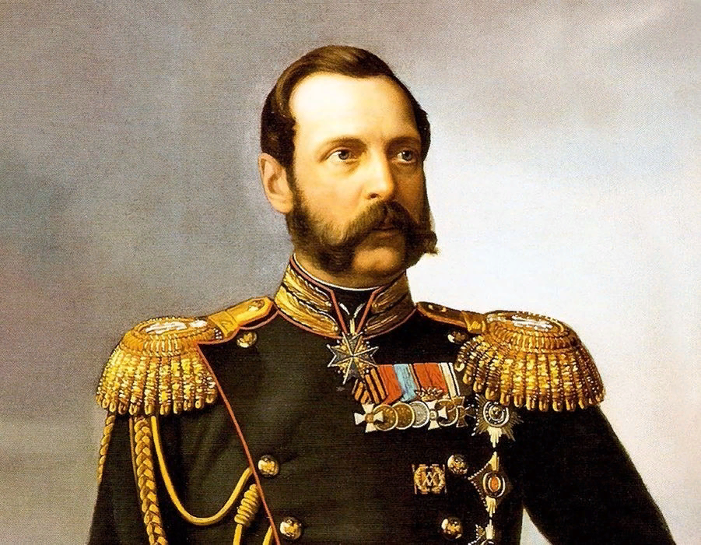
1. Теоретическая часть
1.1 Информация о великих личностях.
Александр II Освободитель
(1818 – 1881 годы жизни) - Родился 29 (по старому стилю 17) апреля 1818 года в Москве.
Сразу после коронации в 1856 году Александр II объявил амнистию всем тем, кто восставал ранее против царского режима (декабристам, петрашевцам и другим). Кроме того, начало деятельности Александра Второго на престоле было ознаменовано закрытием Высшего цензурного комитета. С этого момента и началась подготовка улучшения крестьянского быта.

Slide 5

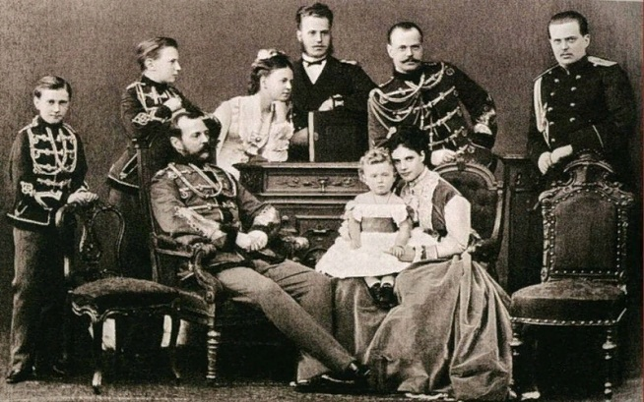
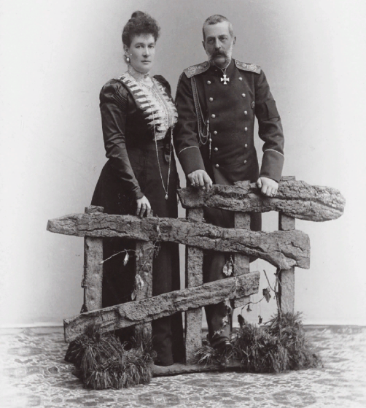
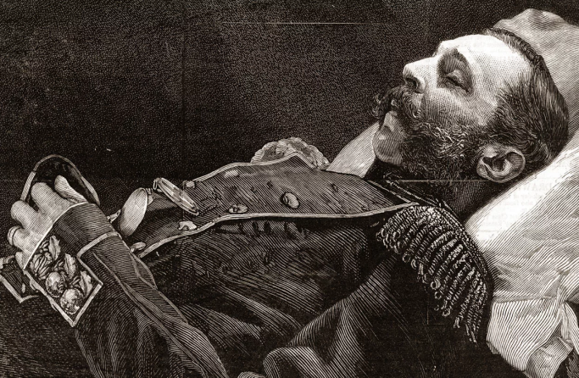
Личная жизнь императора была довольно бурной: по характеру Александр II был любвеобильным и славился многочисленными романами. В официальном браке он состоял дважды. Первая его супруга, Мария Александровна, родила ему 8 детей, 6 из которых были сыновьями. А вторая, Екатерина Долгорукова, на которой он женился после смерти первой супруги, подарила ему четверых детей.
На императора покушались несколько раз, и каждая попытка оканчивалась неудачей. 1 (13) марта 1881 года под ноги императору бросили бомбу, что и стало причиной его погибели.

Slide 6

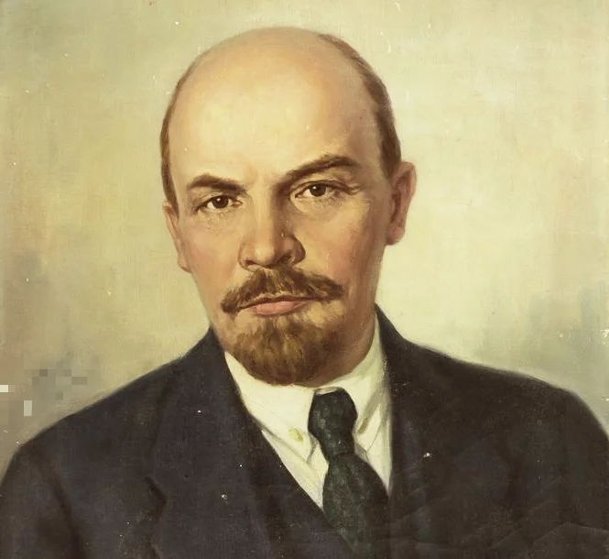
1. Теоретическая часть
1.1 Информация о великих личностях.
Владимир Ильич Ленин
(Ульянов) (1870–1924 гг.) – руководитель двух революций, глава первого в мировой истории государства, основанного на социалистической доктрине, и влиятельный политик своего времени. Вел борьбу против капитализма и самодержавия и продолжал дело Карла Маркса и Фридриха Энгельса.

Slide 7

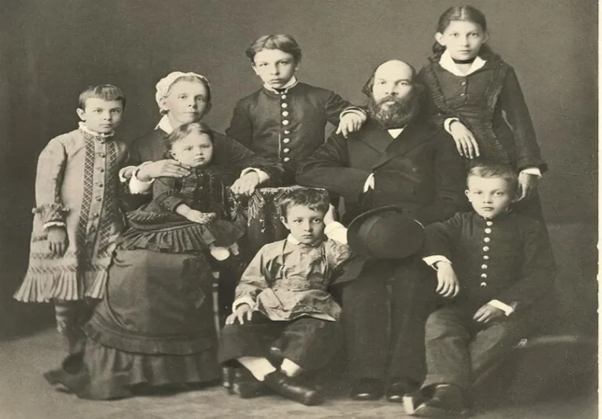
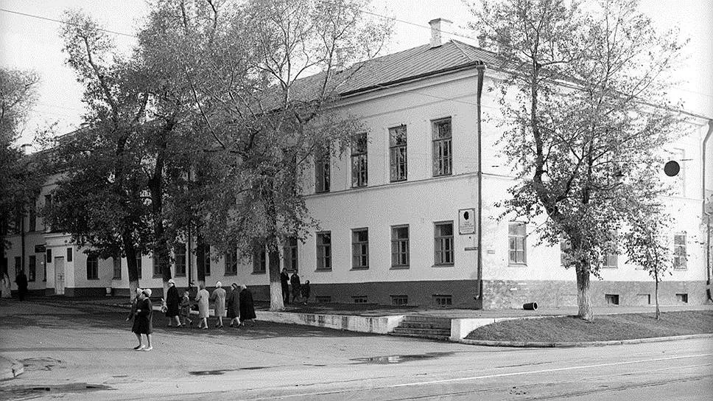
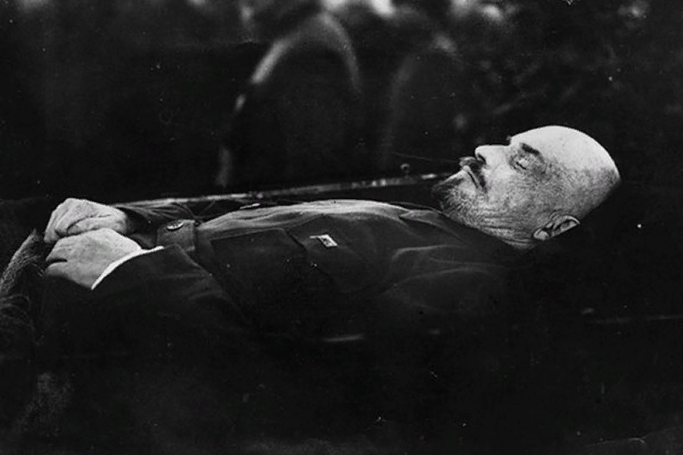
В биографии Ленина Владимира Ильича это время занимало особенное место: сначала мальчик получал домашнее образование – в семье говорили на нескольких языках и придавали большое значение дисциплине, за чем следила. Ульяновы в то время жили в Симбирске, так что впоследствии он учился в местной гимназии, куда поступил в 1879 году и руководителем которой был отец будущего главы Временного правительства Александра Керенского – Ф. М. Керенский. В 1887 году Ленин окончил учебное заведение с отличием и продолжил обучение в университете Казани. Именно там началось его увлечение марксизмом, которое ривело к вступлению в кружок, где обсуждались труды не только К. Маркса и Ф. Энгельса, но и Г. Плеханова, который оказал на молодого человека большое влияние. Немногим позже это стало причиной исключения из университета. Впоследствии Ленин экстерном сдал экзамены на юриста.
Смерть Ленина вызвала к жизни явление, впоследствии получившее название культа личности. Тело вождя было забальзамировано и помещено в Мавзолей, по всей стране возводились памятники и переименовывались многочисленные инфраструктурные объекты.

Slide 8
1.2 Государство во время их правления
Александр II Освободитель
Начало правления Александра II совпало с окончанием Крымской войны. Согласно условиям Парижского трактата, Черное море стало нейтральным, никто не мог иметь в нем военный флот, а также крепости и арсеналы в прибрежных городах. Спустя 15 лет была заключена Лондонская конвенция и Россия вернула себе право держать флот на Черном море. Такой поворот во внешней политике был вызван поражением Франции в войне с Пруссией в 1870-1871 Русско-турецкая война 1877-1878 годов завершилась победой России и небольших Балканских государств. По итогам Берлинского конгресса 1878 года появилось новое государство – Болгария и автономное княжество – Восточная Румелия. Османская империя признала независимость трех государств – Румынии, Сербии и Черногории. В состав России вошли города Батум и Карс в Закавказье. Александр II и окружение посчитали нерентабельными Аляску и Курильские острова, поэтому первую в 1867 году продали США, а вторые в 1875 году отдали Японии в обмен на остров Сахалин. По условиям Айгунского и Пекинского договоров (1858 и 1860 годы) с империей Цин (Китай) в состав России вошли обширные и малонаселенные земли по рекам Амур и Уссури. С целью закрепиться на новых территориях были основаны города Владивосток и Хабаровск.

Slide 9
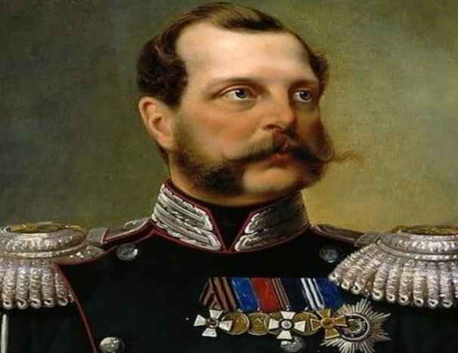
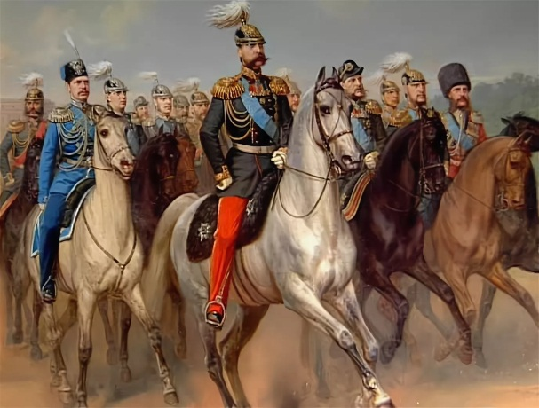
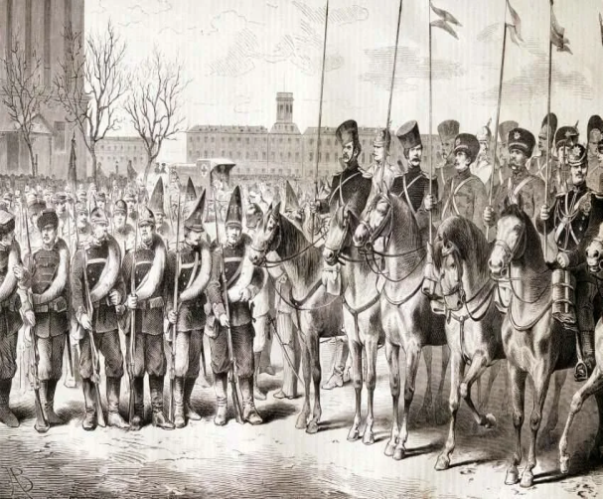
Крупным территориальным приобретением для Российской империи стала и значительная часть Средней Азии между Каспием и Тянь-Шанем, которую присоединили в 1865-1881 годах. Южная граница империи прошла по линии Памир-Пяндж-юго-восточный берег акватории Каспийского моря. Канцлер Горчаков. Внутренняя политика Александра 2Свое правление Александр II начал с освобождения лиц, нежелательных в правление своего отца Николая I. К таковым относились декабристы, петрашевцы и участники восстания в Царстве Польском 1830-1831 годов. В 1857 году он отменил военные поселения. С 1861 года началось проведение реформ, которые современники назвали “великими”. Первой в этом перечне стала отмена крепостного права. Россия стала последним значительным государством Европы, где оно просуществовало так долго. Даты следующих реформ такие:1863 – финансовая и высшего образования.1864 – судебная и земская.1870 – городского самоуправления.1874 – военная.Все это способствовало развитию капитализма в России.Последним важным событием внутренней политики Александра II можно считать “конституционный проект” Лориса-Меликова, но его обсуждение не состоялось из-за убийства царя террористами 4 марта 1881.

Slide 10
1.2 Государство во время их правления
Владимир Ильич Ленин
Свержение самодержавия путем революционных действий. Ленин использовал народное недовольство 1-ой Мировой войной, разрухой и голодом, устроил Великую Октябрьскую социалистическую революцию. Итог - свержение царизма и Временного правительства, установление власти народа, построение основ социализма.
И как результат революционной деятельности 25 октября 1917 года большевики приходят к власти, и Ленин становится главой первого в мире социалистического государства. Глава государства подписывает декреты о мире, о земле, о власти. Ленин революционный народник
Вся дальнейшая деятельность Ленина на посту главы государства была направлена на восстановление разрушенного после войны народного хозяйство, на ликвидацию безграмотности населения и на борьбу с «врагами» революции.
Одним из важнейших событий во время правления Ленина стало объединение 1922 году советских республик в единое государство - СССР.
Ленин был автором многочисленных социально-экономических и философских трудов.
В работах Ленина можно отметить, во-первых, дальнейшую разработку марксистской теории общества (прежде всего российского); во-вторых, применение этой теории для анализа различных сфер жизни общества; в-третьих, систематическое проведение исследований прикладного характера.

Slide 11
1.3 Вклад этих личностей в историю России.
Александр II Освободитель
В 1857 году ликвидированы военные поселения и началась подготовка к отмене крепостного права. Она состоялась в 1861 году, но получившие свободу крестьяне должны были платить выкупные платежи за землю.
В 1863—1864 годах власти подавали восстание в польских губерниях и провели сразу четыре реформы: финансовую; высшего образования; земскую; судебную. В результате в России появилось местное самоуправление и современное судопроизводство (всесословный суд с институтом присяжных) и новые учебные заведения. В 1870–1871 годах власти провели реформы городского самоуправления и среднего образования. Последней реформой стала военная 1874 года. Армию не только перевооружили новыми видами орудия, но и ввели всеобщую воинскую повинность вместо устаревшей системы рекрутских наборов. По своему содержанию реформы Александра II были либеральными. Например, в финансы был введен принцип гласности и власти стали публиковать данные о государственном бюджете. Основным актом реформы высшего образования стал новый университетский устав, самый либеральный за всё правление династии.

Slide 12

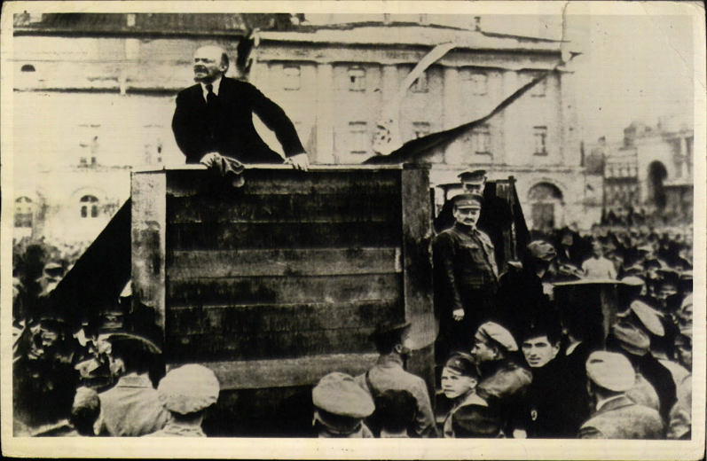
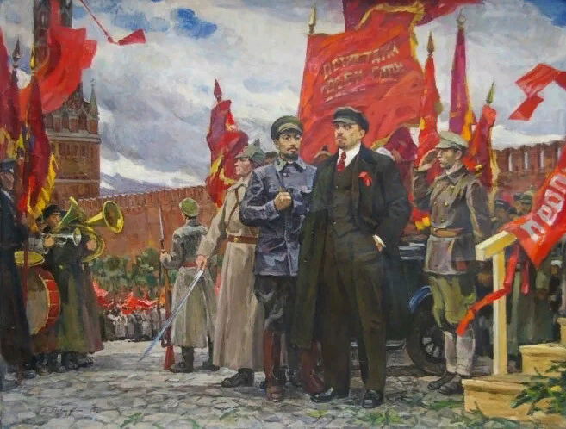
1.3 Вклад этих личностей в историю России.
Владимир Ильич Ленин
Ленин известен, прежде всего, как один из вождей великой Октябрьской революции 1917 года, когда была свергнута монархия, а Россия превратилась в социалистическую страну. Ленин был председателем Совета Народных Комиссаров (правительства) новой России - РСФСР, считается создателем СССР.
Владимир Ильич не только был одним из самых видных политических вождей за всю историю России, он также был известен как автор множества теоретических работ по политике и общественным наукам, основатель теории марксизма-ленинизма и создатель и главный идеолог Третьего интернационала (союза коммунистических партий разных стран).

Slide 13
Заключение
В результате проделанной работы можно сделать следующие выводы:
1. Как оказалось, довольно много личностей в нашей стране можно назвать выдающимся. У них было разное происхождение, мотивация и разный вклад в историю нашего государства.
2. Каждый деятель, у престола, привнёс своё участие в становление и развитие нашей страны. Сегодня мы видим результаты и итоги деятельности каждого из этих людей.
3. В ходе проведенной работы, можно сделать вывод, о выдающихся личностях в нашем государстве, которые в разный период истории стояли у власти, влияли на политику нашего государства.

Slide 14
Заключение
Это, пожалуй, один из многих примеров достойных России. Невозможно упомянуть каждого, кто сделал свой вклад в её историю. Их столько, что и не счесть. Великим может стать любой, кто старается, занимается своим делом, отдаёт всего себя без остатка на благо Родины и планеты в целом.
Мой проект является исследовательским, который можно будет использовать для наглядных примеров на уроках истории и внеклассных занятиях.

